Slide 1
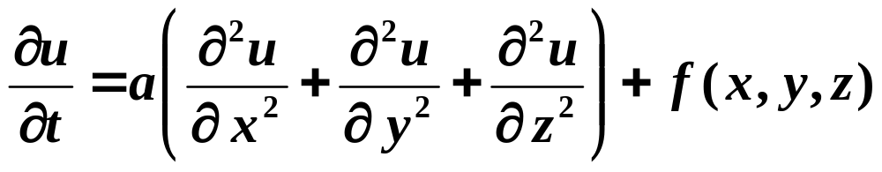
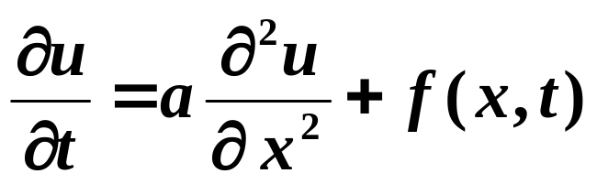
10.3 抛物型方程的差分解法
抛物型方程是指如下形式的方程：
很多实际的物理问题都可以用这类方程描述：
热传导方程：

Slide 2
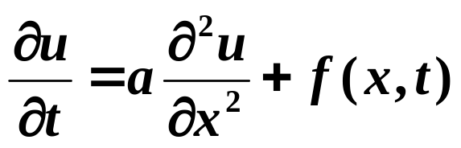
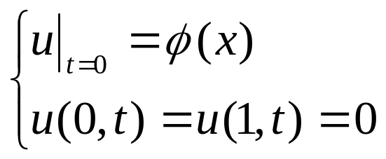
现以热传导方程为例，介绍抛物型方程的有限差分格式。
设热传导方程：
(10.3.1)
定解条件
(10.3.2)
求（10.3.1）满足（10.3.2）的解。

Slide 3

10.3.1 矩形网格
t
用两组平行直线族x_{j} = jh,
t_{k} = kτ (j = 0, ±1, …，
k = 0，±1, …)构成的矩形
网覆盖了xt平面，网格点
（x_{j}, t_{k}）称为结点，简记为
（j, k），h、τ为常数，分别
称为空间步长及时间步长，
或称h为沿x方向的步长，称τ为沿t方向的步长，，
N为正整数。在t = 0上的结点称为边界结点，其余所有属于
内的结点称为内部结点。
(x_{j}, t_{k})
τ
o
h
x

Slide 4
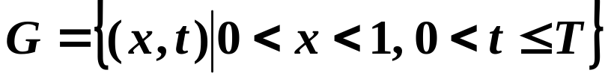
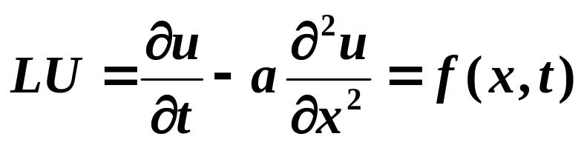
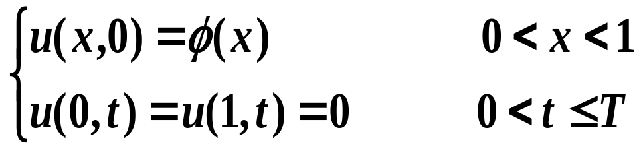
10.3.2．古典差分格式
于平面区域 上考虑传导方程：
a 为正常数
（10.3.3）
(10.3.4)

Slide 5
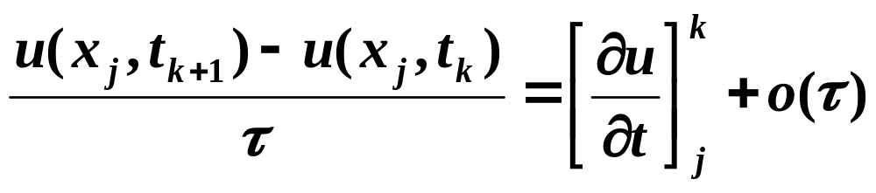
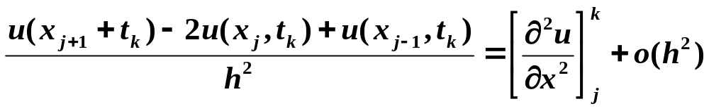
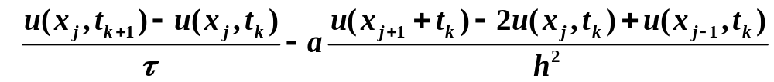
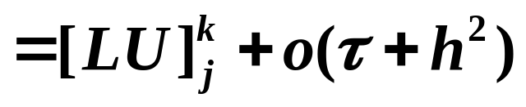
于结点（j, k）处偏导数与差商之间有如下近似的关系：
利用上述表达式得到 LU 在 (j, k) 处的关系式：
(10.3.5)

Slide 6
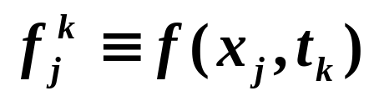
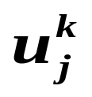
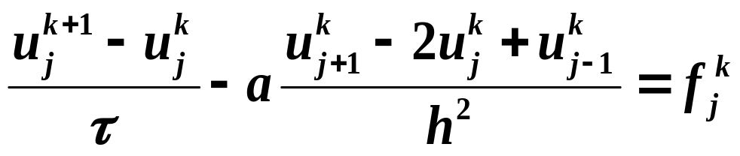
令
，
视为 u (x_{j}, t_{k}) 的近似值。
则有：
（10.3.6）
j = 1, 2,…, N – 1；k = 0, 1, 2, …
差分方程（10.3.6）称为解热传导方程（10.3.3）的古典显格式，
它所用到的结点如下图：
*
* * *
（j, k）

Slide 7
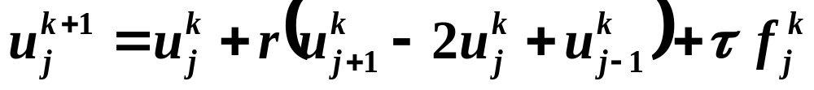
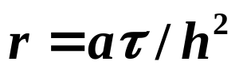
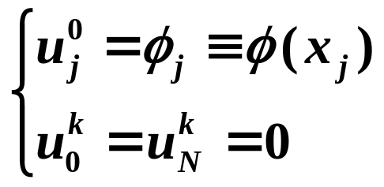
将（10.3.6）写成便于计算的格式：
（10.3.7）
称为网比，利用（10.3.7）及初边值条件（4）
在网格上的值
（10.3.8）
即可算出k = 1, 2,…，各层上的值 。
截断误差阶为 0(τ + h²)。

Slide 8
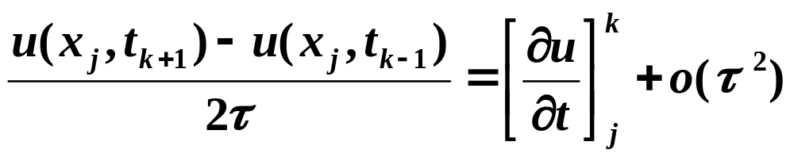
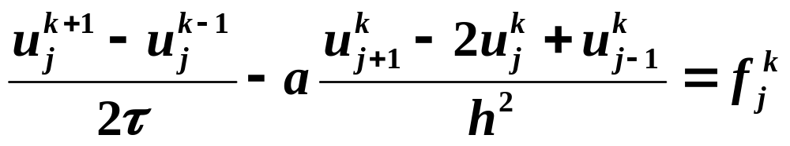
为了提高截断误差的阶，可以利用中心差商：
（10.3.9）
j = 1, 2,…, N – 1；k = 0, 1, 2,…
*
* * *
（j, k）
*
得到 Richardson 格式，其结点图为：

Slide 9
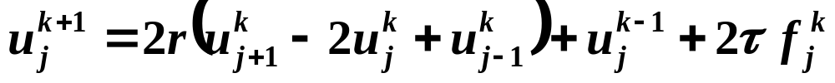
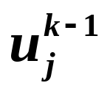
截断误差阶为o (τ² + h²)，较古典显格式高。
将（10.3.9）式改写成适于计算的形式：
（10.3.10）
j = 1, 2,…, N – 1； k = 1, 2,…
r = aτ /h² 称为网比，（10.3.10）式中出现了三层网格上的值，
故需要事先求得第k－1层的值
和第k层的值
,
才能逐层计算。

Slide 10
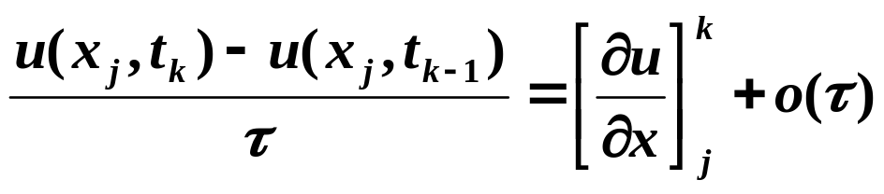
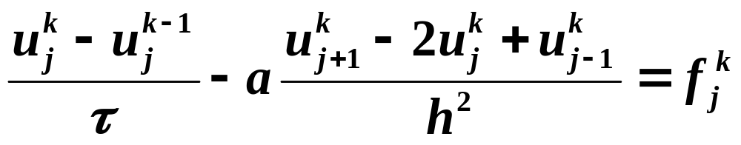
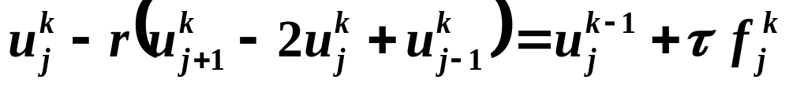
如果利用向后差商
(10.3.11)
j = 1, 2,…, N – 1；k = 0, 1, 2,…
(10.3.12)
j = 1, 2,…, N – 1；k = 0, 1, 2,…
（j, k）
* * *
*
古典隐格式，其结点图为：
截断误差为o (τ + h²)，与古典显格式相同。

Slide 11
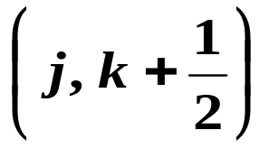
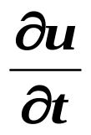
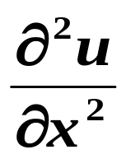
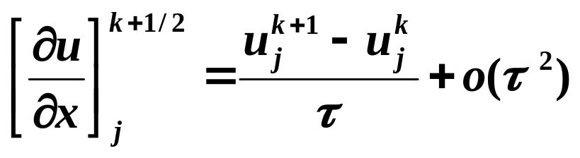
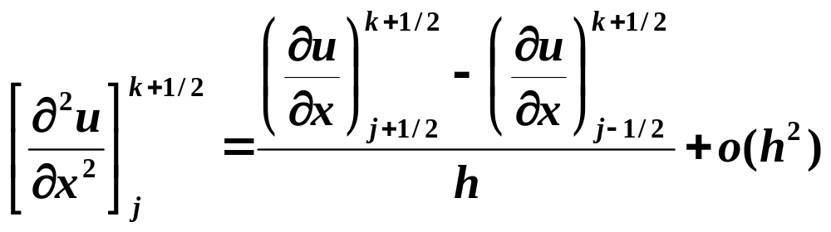
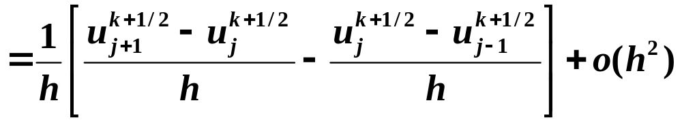
10.3.3．六点对称格式
对于方程（10.3.3）式，在 点列方程， ，
取该点的中心差商，从而

Slide 12
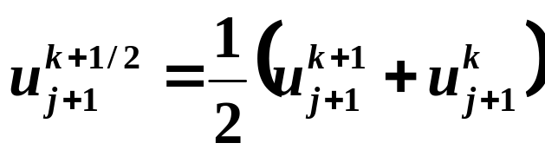
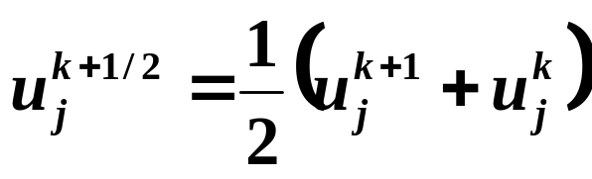
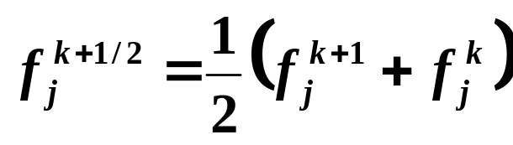
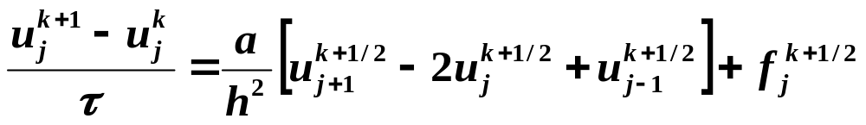
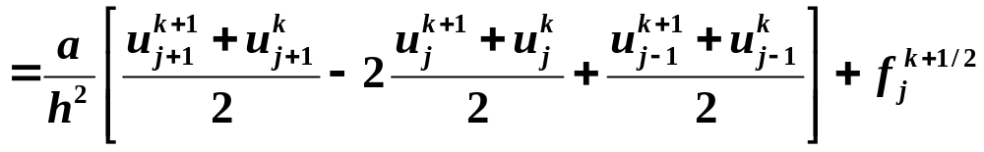
将以上各式代入（10.3.3）式得到差分方程：

Slide 13
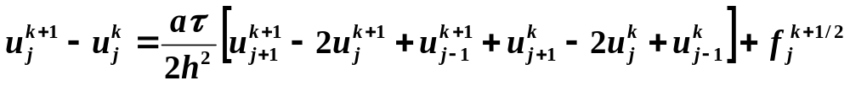
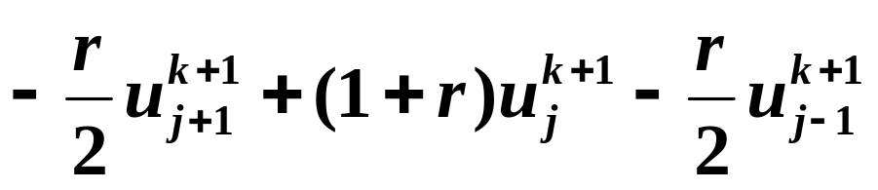
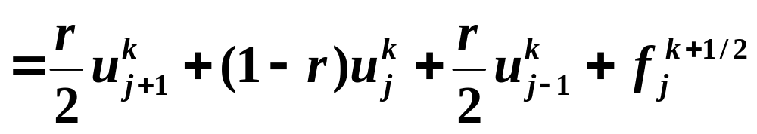
整理,得
（10.3.13）
此即六点对称格式，也称为Crank-Nicolson格式，所用结点图为：
* * * k + 1
* * * k
j + 1 j j – 1

Slide 14
10.3.4．稳定性
（1）当步长无限缩小时，差分方程的解是否逼近于微分方程
的解？（收敛性）
（2）计算过程中产生的误差在以后的计算中是无限增加，
还是可以控制？（稳定性）
稳定性问题是研究抛物型差分方程的一个中心课题！

Slide 15



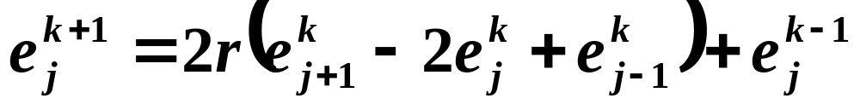
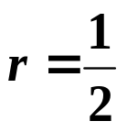
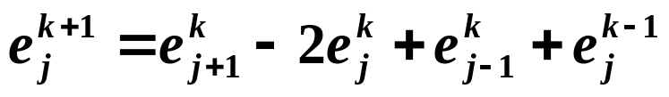
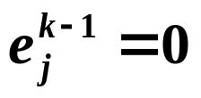
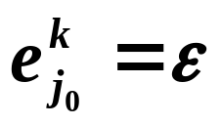
考察 Richardson 格式的稳定性。
用 表示计算 所产生的误差，如果右端 无误差存在，
则 满足：
取
（10.3.14）
假设k - 1层之前无误差存在。即 ，而在第k层产生了
误差。 ，这一层其它点也无误差，而且在计算过程
中不再产生新的误差，利用（10.3.14）式算出误差ε 的传播
如下表：

Slide 16
r = ½ 时 Richardson 格式的误差传播
j j₀ – 4 j₀ – 3 j₀ – 2 j₀ –1 j₀ j₀ +1 j₀ +2 j₀ +3 j₀ +4
ε
k
ε -2ε ε
ε -4ε 7ε 4ε ε
ε -6ε 17ε -24ε 17ε -6ε ε
ε -8ε 31ε -68ε 89ε -68ε 31ε -8ε ε
-10ε 49ε -144ε 277ε -388ε 277ε -144ε 49ε -10ε
71ε -260ε 641ε -109ε 1311ε -109ε 641ε -260ε 71ε

Slide 17
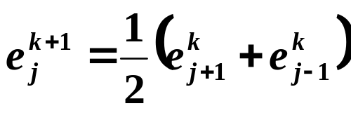
如果选用 r = ½ 时的古典显格式，误差方程为：
r≤ 1/2 时古典显格式的误差传播
j j₀ – 4 j₀ – 3 j₀ – 2 j₀ –1 j₀ j₀ +1 j₀ +2 j₀ +3 j₀ +4
ε
k
0.5ε 0 0.5ε
0.25ε 0 0.5ε 0 0.25 ε
0.125ε 0 0. 375ε 0 0.375 ε 0 0.125 ε
0.0625ε 0 0.25ε 0 0.375ε 0 0.25ε 0 0.0625ε

Slide 18
稳定性概念：
差分格式关于初值稳定的实际含义是：如果其解
在某一层存在误差，则由它引起的以后各层上的误差不
超过原始误差的M倍（M为与τ 无关的常数）。
因此，在稳定的条件下，只要初始误差足够小，
以后各层的误差也能足够小。
以上构造的几种差分格式中，
古典显格式：r ≤1/2时稳定
古典隐格式：绝对稳定
Richardson格式：绝对不稳定
六点对称格式：绝对稳定。

Slide 19
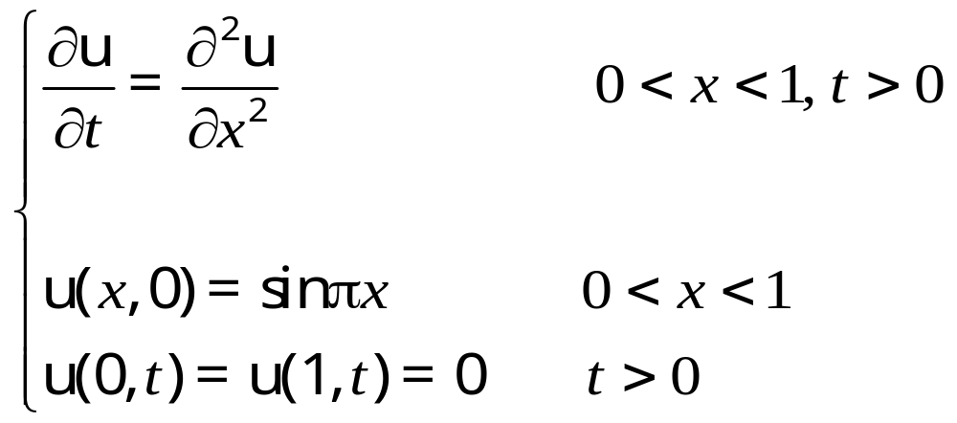
PROJECT
有限差分法求解的抛物型方程
初边值问题:

Slide 20
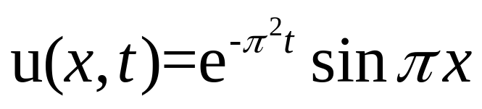
分别用向前差分显格式、隐格式、Richardson格式、和六点对称格式
求t=0.1时刻的u值
（解析解为： ）
并做各种方法的误差分析，你能得出什么结论？

Slide 21
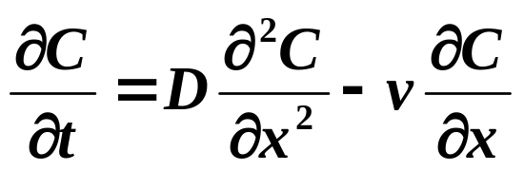
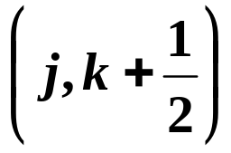


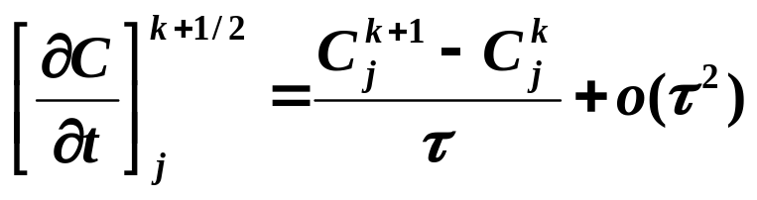
（1）水流为稳态和无其反应情况下的溶质运移方程
考虑六点对称格式，在点 列方程，
令 ， ，有：

Slide 22
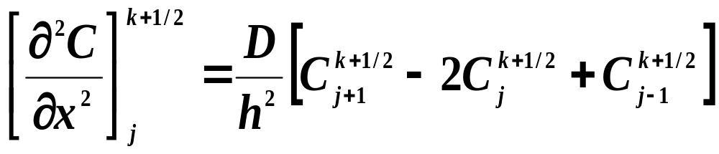






Slide 23



舍去o(h²)，o(τ ²)得到六点对称格式：
令
上式变为

Slide 24


令
上式可以写成：
j = 1, 2,…, N –1
对时间变量用向后差分，对空间变量用中心差分，
可得到隐格式：

Slide 25

令
整理得：

Slide 26



（2）．非稳态方程
非稳态一维垂直流情况下，土壤溶质的基本方程为：
式中容积含水量θ 的求法如下：
先解非饱和垂直水流方程
式中，h为负压水头；t为时间；z为到原点的距离（cm），
向下为正；C(h)为容水度， ，K(h)为土壤导水率，
可由一些常用的经验公式算出。

Slide 27





求出h后，用水分特征曲线换算成相应的θ 值。v =q/θ ，q为通量。
式中：

Slide 28







将以上方程整理后可写成：

Slide 29



2、有限元法
设有微分方程
（1）
定义在由边界Γ 围成的区域以上，L为微分算子。
设{φ_{j}}（j = 1, 2, …，n, …），是一完备的函数系。伽辽金方法是求形如
(2)
的近似解，其中a_{j} (j = 1, 2, …, n )为待定常数。u_{n}称为试探函数，
φ_{j}称为形状函数（或基函数，插值函数，为{φ_{j}}(j = 1, 2, …, n,…)
中前n个线性无关的函数）。
若u是方程（1）的精确解，则必有

Slide 30


在 Lu 和 f 是连续函数的条件下，就等价于
但在（2）中，只有n 个待定常数，所以只需 n 正交条件
即可。这是一个关于a₁，a₂，…，a_{n}的线性方程组，
称为伽辽金方程组，解之，得到一组 ，于是，
对应的函数
即为所求的近似解。

Slide 31


一维溶质运称模型的有限元法
(1)．考虑水流为稳态和无其它反应情况下的溶质运移方程
对区间[0, L]进行剖分其结点为x₀, …, x_{N} 。令0 = a = x₀，
L = b = x_{N}，伽辽金方法即是求形如。

Slide 32


的解，使其系数满足方程
式中N为结点总数；C_{j}为结点 j 在t 时刻的浓度；φ_{j} 为线性插值
基函数，其表达式为：

Slide 33



从φ_{i} 的表达式中可以看出,φ_{j} 仅在[x_{j-1}, x_{j+1}]上不为零，于是当j ≠ 0，j≠ N时，有
(3)
积分（3）式，由分部积公式：
(4)
分别计算（4）式的各项积分,得：
（5）

Slide 34




对（5）中的 项进行离散：
（6）
再将（5）式代入（6）式，并取时刻 的时间水平浓度，得：

Slide 35

整理得：

Slide 36



令
则有

Slide 37




（2）．非稳态方程
非稳态一维垂直水流情况下，土壤溶质运移的基本方程为：
对区间[0, L]进行剖分，其结节为x₀, …, xN。令0 = a = x₀，L = b = x_{N} ，
不妨设节点为等距的，则有 。
伽辽金方法即是求形如
的解，使其系数满足方程：

Slide 38


同稳态方程的推导，当j ≠ 0，N时，有
对以上各项求积分，并整理，得：
（7）

Slide 39




将（7）两端同乘Δx，并令

Slide 40


式中
则得到：
结合边界要件，便可得到且对角占优的三对角方程组，用追赶法
解之，即可得到t_{k+1}时刻各点浓度值。

